Slide 1
L'accord du participe passé des verbes pronominaux
Notes:
L'accord du participe passé des verbes pronominaux est un des sujets qui est vraiment difficile à maitriser .

Slide 2
Verbes pronominaux réfléchis et réciproques
le participe passé s'accorde avec le complément direct
si celui-ci est placé devant le verbe.
complément direct
Elles se sont vues.
se
complément indirect
Elles se sont téléphoné.
Notes:
Le plus de difficultés pose l'accord des participes passés des verbes pronominaux réfléchis et réciproques (donc les verbes de la première catégorie). Rappelons-nous qu'il s’agit des verbes pronominaux qui peuvent avoir les deux formes: une forme non pronominale et une forme pronominale. Par exemple, « voir » et « se voir », ou bien « parler » et « se parler ».
La règle de l'accord du participe passé des verbes de cette catégorie est la même que celle de l'accord du participe passé employé avec l'auxiliaire avoir, c'est-à-dire que le participe passé s'accorde avec le complément direct si celui-ci est placé devant le verbe.
Alors, le pronom réfléchis peut jouer le rôle d'un complément direct, comme dans la phrase:
Elles se sont vues. - avec l'accord du participe passé, nous ajoutons "es" à la fin de « vu »
ou bien d'un complément indirect, comme dans l'exemple
Elles se sont téléphoné. - " téléphoné" "é" à la fin, il n'y a pas d'accord.

Slide 3
Verbes pronominaux réfléchis et réciproques
Pour trouver le complément direct, remplacez le verbe pronominal par le même verbe transitif (conjugué avec avoir).
?
?
Elles se sont vu
Elles se sont téléphoné
es
Question :
Elles ont vu qui ?
Question : Elles ont téléphoné à qui ?
Réponse :
elles-mêmes,
représenté par se
Réponse :
à elles-mêmes,
se – complément indirect
se – complément direct
il n’y a pas d’accord.
il y a un ACCORD
Notes:
Comment déterminer si le pronom réfléchi est un complément direct ou indirect ?
Une façon simple de trouver le complément direct consiste à remplacer le verbe pronominal par le même verbe transitif (donc, le verbe non pronominal conjugué avec auxiliaire avoir), nous allons voir ainsi si ce verbe exige un complément direct ou indirect.
Considérons l'exemple suivant:
Elles se sont vues. Remplaçons d'abord le verbe pronominal "se voir" par le verbe non pronominal "voir" et posons la question
Elles ont vu qui ? – la réponse sera: Elles ont vu elles-mêmes, "elles-mêmes" représenté par « se ».
Le pronom « se » est complément direct, car on dit « voir qn. », il est placé devant le verbe, ainsi il y a l’accord.
Elles se sont vues. - "vues" "es" à la fin.
Encore un exemple:
Elles se sont téléphoné.
De nouveau la question est "Elles ont téléphoné à qui ?" – la réponse : à elles-mêmes
Le pronom « se » est complément indirect, car on dit téléphoner à quelqu'un, donc le participe passé reste invariable, on n’accorde pas le participe passé.

Slide 4
Verbes pronominaux réfléchis et réciproques
Si le verbe pronominal a un complément d’objet direct, le pronom réfléchi est alors indirect
?
Elle s’est lavé le visage.
?
Nous nous sommes serré la main
Question :
Elle a lavé quoi ?
Question :
Nous avons serré quoi ?
Réponse :
le visage,
le visage est complément direct
Réponse :
la main, c’est un complément direct
nous – complément indirect
S’ – complément indirect
il n’y a pas d’accord.
il n’y a pas d’accord
Notes:
Il est important de noter que si le verbe pronominal a un complément d'objet direct, le pronom réfléchi est alors indirect (il n’y a pas d’accord !) :
Par exemple, la phrase:
Elle s’est lavé le visage. - Elle a lavé quoi? - la réponse - "le visage", donc le visage est le complément direct tandis que le pronom réfléchi "se" est le complément indirect, le participe passé doit rester invariable. Elle s’est lavé le visage.- "lavé" "é" à la fin.
Considérons encore un exemple,
Nous nous sommes serré la main.
Nous posons la question: Nous avons serré quoi ? → notre réponse : la main c’est un complément direct, nous – est un complément indirect, ici non plus il n’y a pas d’accord.
Nous nous sommes serré la main. - "serré" seulement "é" à la fin

Slide 5
Verbes essentiellement pronominaux et à sens passif
Le participe passé s’accorde toujours
avec le sujet du verbe.
Ils se sont trompés de route.
Elle s’est évanouie.
ACCORD
Cette route s’est ouverte hier.
Notes:
En ce qui concerne les verbes essentiellement pronominaux et les verbes pronominaux à sens passif, le participe passé de ces verbes s’accorde toujours avec le sujet du verbe.
Par exemple, Ils se sont trompés de route. - trompés - "s" à la fin
Elle s’est évanouie. - évanouie – « e » à la fin
Cette route s’est ouverte récemment. - ouverte "e" à la fin.
Dans toutes ces phrases on accorde le participe passé avec le sujet.

Slide 6
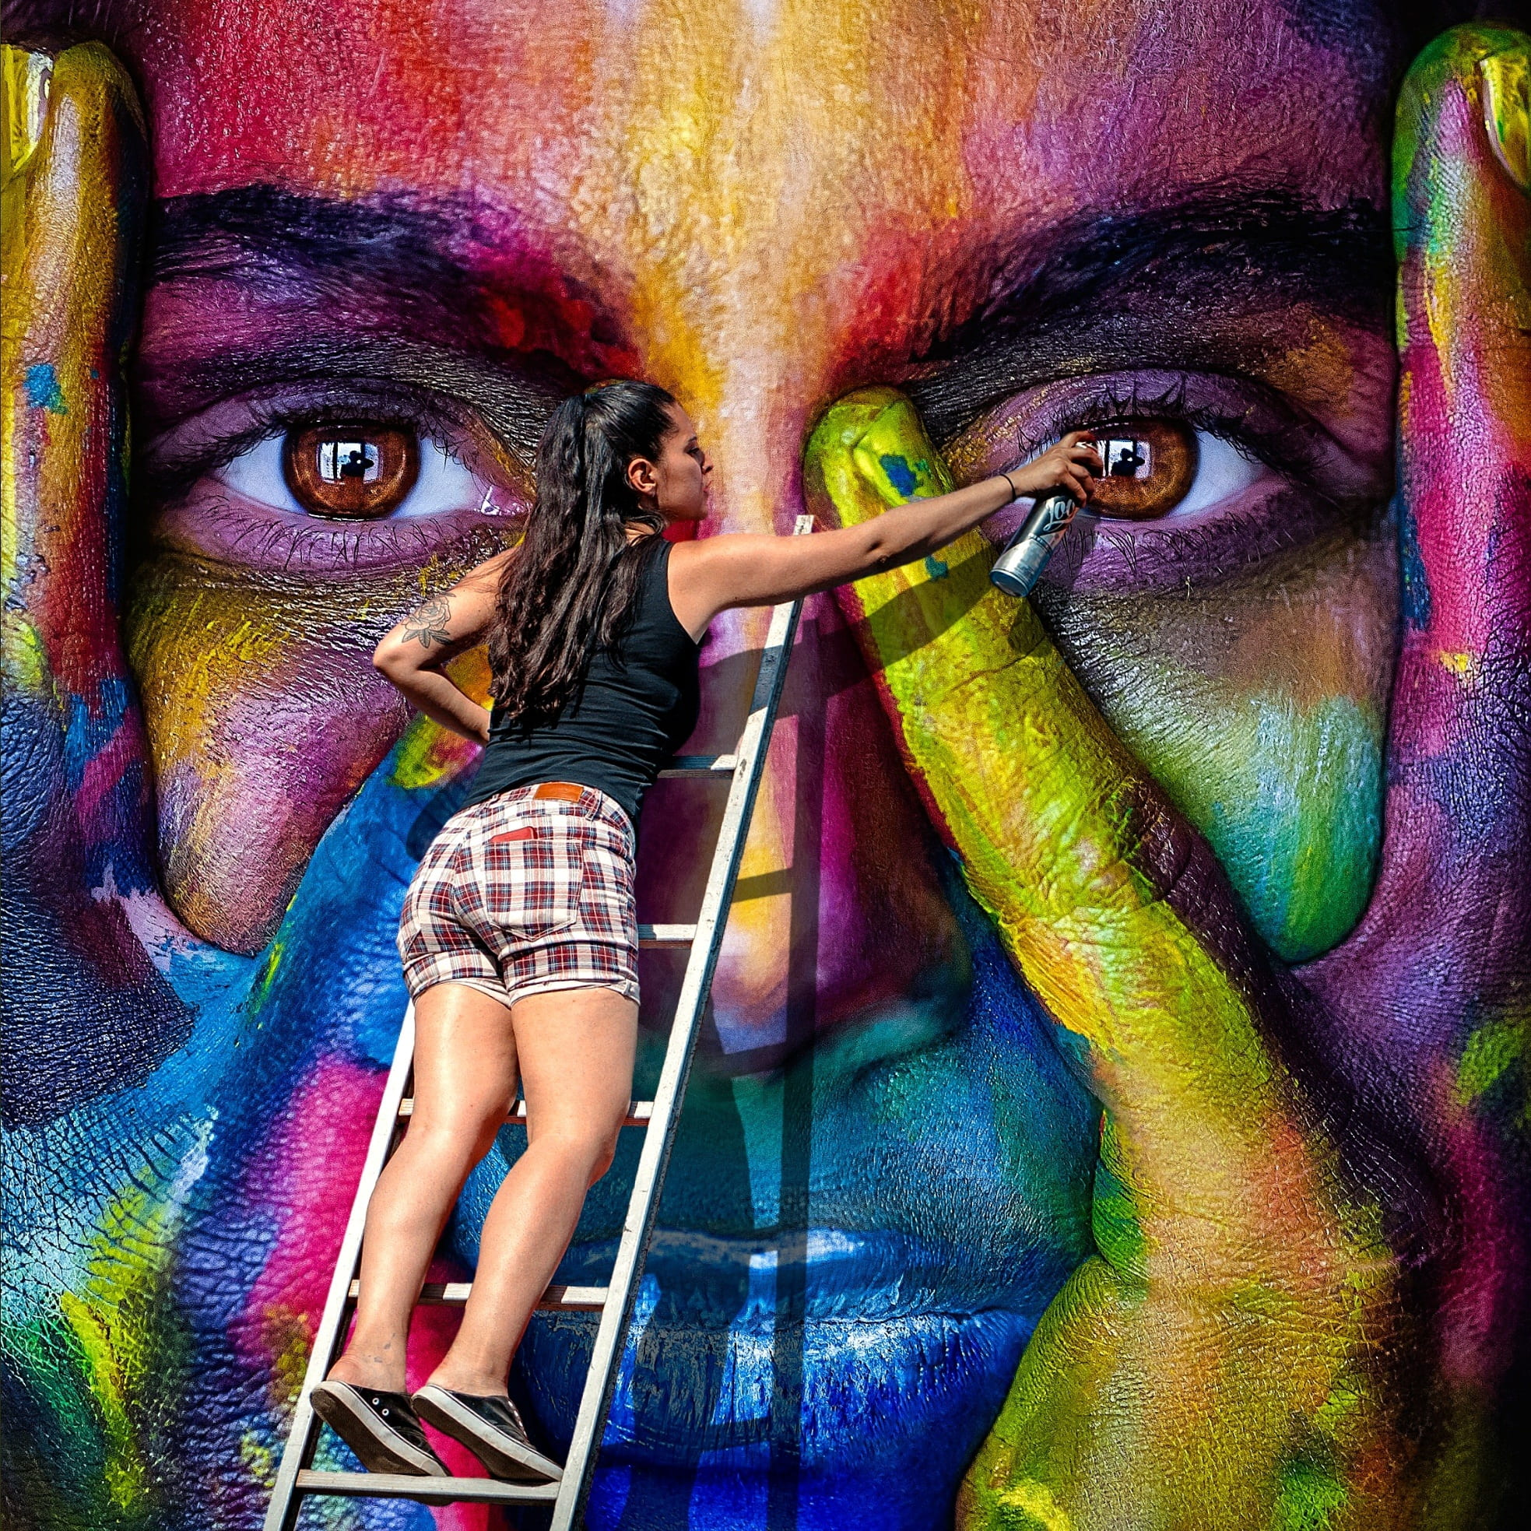
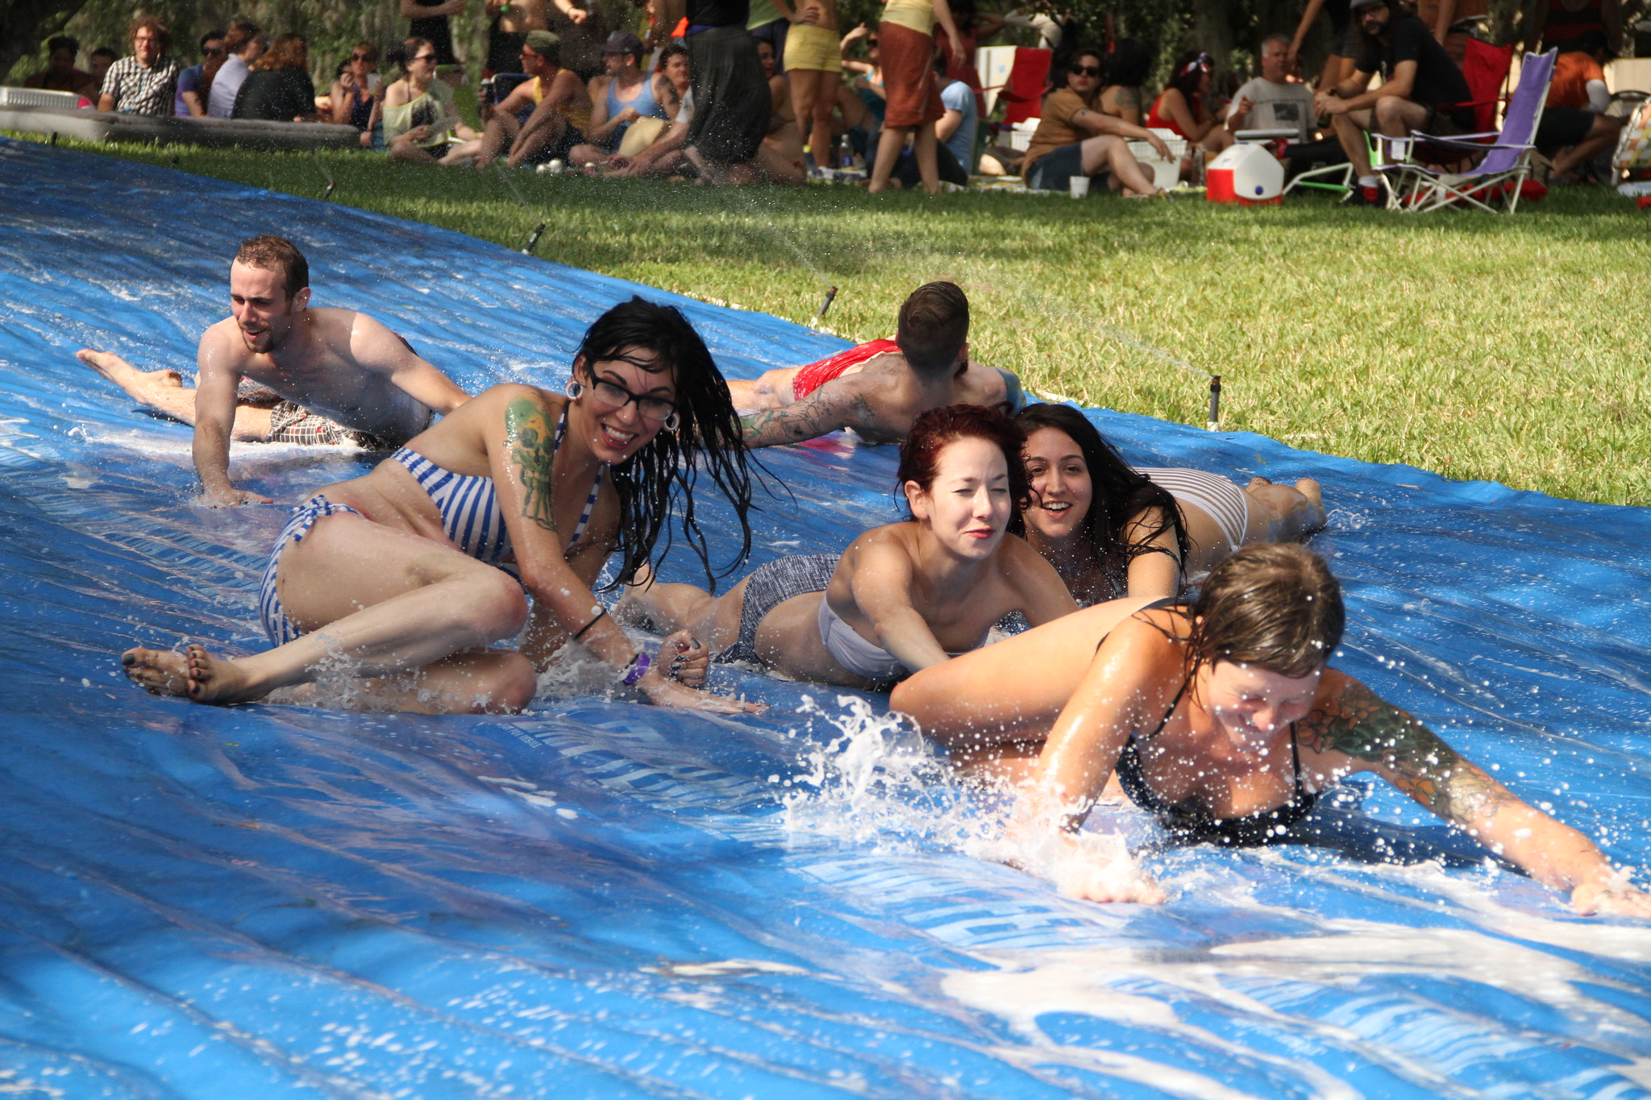
Exceptions
PAS d’accord avec les verbes suivants :
se plaire (se déplaire, se complaire), se rire
se faire et se laisser suivis d’un infinitif
Elle s’est plu à faire de la peinture.
ACCORD
Elles se sont laissé glisser sur le tapis d’eau.
© CC Alexas_Fotos, pixabay.com
© CC BY Gordon Tarpley, flickr.com
Notes:
Cependant il existe quelques exceptions : les participes passé des verbes suivants restent invariables: les verbes « se plaire » (et tous ses dérivés : se déplaire, se complaire, etc.), et « se rire »
De plus, il faut faire attention aux verbes « se faire » et « se laisser » suivis d’un infinitif.
Par exemple,
Elle s’est plu à faire de la peinture. → le participe passé « plu » reste invariable
Elles se sont laissé glisser sur le tapis d’eau. → laissé « é » à la fin, il n’y pas d’accord.

